Slide 1
第六章 Markov模型
关毅
guanyi@hit.edu.cn
哈尔滨工业大学计算机学院语言技术研究中心
研究生专业必修课
自然语言处理 , 2014年秋季
Copyrights @ 2014. HIT. All Rights Reserved

Slide 2
本章主要内容
１、Markov模型
附录1、音字转换系统
哈尔滨工业大学计算机学院语言技术研究中心
研究生专业必修课
自然语言处理 , 2014年秋季
Copyrights @ 2014. HIT. All Rights Reserved

Slide 3
Markov模型概况
Markov模型是一种统计模型，广泛地应用在语音识别，词性自动标注，音字转换，概率文法等各个自然语言处理的应用领域。
Markov(1856～1922)，苏联数学家。切比雪夫的学生。在概率论、数论、函数逼近论和微分方程等方面卓有成就。
哈尔滨工业大学计算机学院语言技术研究中心
研究生专业必修课
自然语言处理 , 2014年秋季
Copyrights @ 2014. HIT. All Rights Reserved

Slide 4
Markov模型概况
经过长期发展，尤其是在语音识别中的成功应用，使它成为一种通用的统计工具。
语音识别、音字转换、分词、词性标注、命名实体识别、句法分析、……
哈尔滨工业大学计算机学院语言技术研究中心
研究生专业必修课
自然语言处理 , 2014年秋季
Copyrights @ 2014. HIT. All Rights Reserved

Slide 5
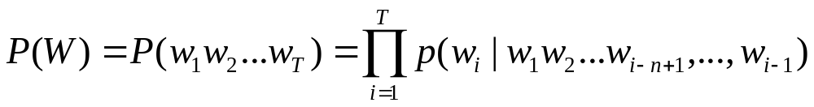
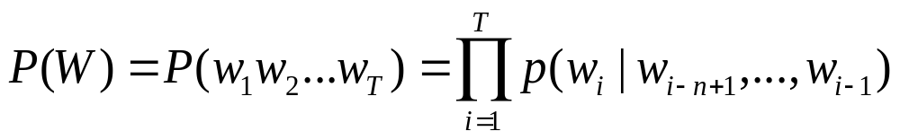
回顾：n-gram语言模型
链规则：
N-gram语言模型
  N-1阶马尔可夫过程（链）
哈尔滨工业大学计算机学院语言技术研究中心
研究生专业必修课
自然语言处理 , 2014年秋季
Copyrights @ 2014. HIT. All Rights Reserved

Slide 6

回顾：n-gram语言模型（续）
  仅使用一类概率分布进行统计推导
    例如在trigram模型中，使用
位置 | 1 | 2 | 3 | 4 | 5 | 6
词 | 忘 | 不 | 了 | 我 | 的 | 老师
7 | 8 | 9 | 10 | 11 | 12 | 13
也 | 忘 | 不 | 了 | 我 | 的 | 同学
哈尔滨工业大学计算机学院语言技术研究中心
研究生专业必修课
自然语言处理 , 2014年秋季
Copyrights @ 2014. HIT. All Rights Reserved

Slide 7
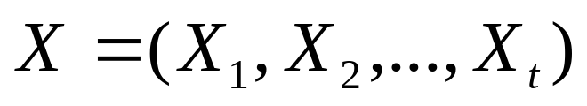
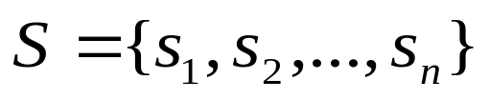
Markov假设（特征）
设 是随机变量序列，其中每个随机变量的取值在有限集
，称为状态空间，Markov特征是：
  有限历史假设(Limited History (Horizon,Context))：
哈尔滨工业大学计算机学院语言技术研究中心
研究生专业必修课
自然语言处理 , 2014年秋季
Copyrights @ 2014. HIT. All Rights Reserved

Slide 8
Markov假设（特征）
  时间不变性假设（Time Invariant）（马尔可夫过程的稳定性假设）:
    这种条件依赖，不随时间的改变而改变
如果X具有这些特征，那么这个随机变量序列称为一个马尔可夫过程（链）
哈尔滨工业大学计算机学院语言技术研究中心
研究生专业必修课
自然语言处理 , 2014年秋季
Copyrights @ 2014. HIT. All Rights Reserved

Slide 9

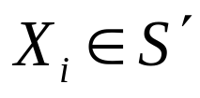

N阶Markov模型
只需修改状态空间的定义
  定义新的变量 使得
并且约定：
哈尔滨工业大学计算机学院语言技术研究中心
研究生专业必修课
自然语言处理 , 2014年秋季
Copyrights @ 2014. HIT. All Rights Reserved

Slide 10
Markov模型的形式化表示
一个马尔可夫模型是一个三元组(S, Π, A)，其中 S是状态的集合，Π是初始状态的概率， A是状态间的转移概率
哈尔滨工业大学计算机学院语言技术研究中心
研究生专业必修课
自然语言处理 , 2014年秋季
Copyrights @ 2014. HIT. All Rights Reserved

Slide 11




Markov模型的图形表示
状态集合
概率分布
由状态 到状态 之间的转移弧上有条件转移概率:
哈尔滨工业大学计算机学院语言技术研究中心
研究生专业必修课
自然语言处理 , 2014年秋季
Copyrights @ 2014. HIT. All Rights Reserved

Slide 12
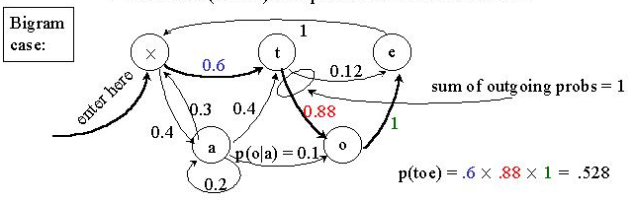
Markov模型的图形表示
S={*,t,e,a,o}
Π=(1,0,0,0,0)
A=
 | * | t | e | a | o
* |  | 0.6 |  | 0.4
t |  |  | 0.12 |  | 0.88
e | 1
a | 0.3 | 0.4 |  | 0.2 | 0.1
o |  |  | 1
哈尔滨工业大学计算机学院语言技术研究中心
研究生专业必修课
自然语言处理 , 2014年秋季
Copyrights @ 2014. HIT. All Rights Reserved

Slide 13
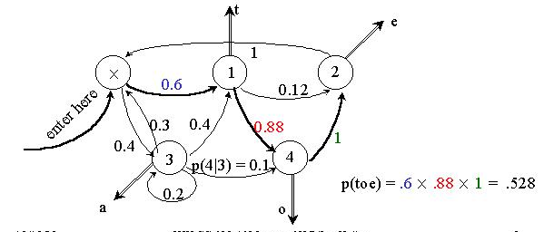
隐Markov模型(Hidden Markov M Model)
各个状态（或者状态转移弧）都有一个输出，但是状态是不可见的
最简单的情形:不同的状态只能有不同的输出
哈尔滨工业大学计算机学院语言技术研究中心
研究生专业必修课
自然语言处理 , 2014年秋季
Copyrights @ 2014. HIT. All Rights Reserved

Slide 14
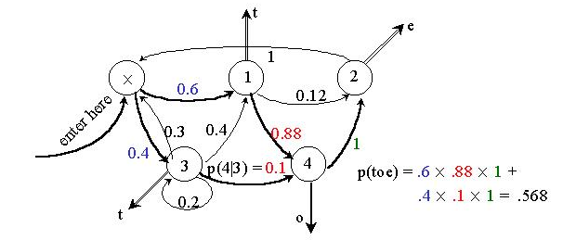
隐Markov模型
增加一点灵活性：不同的状态，可以输出相同的输出：
哈尔滨工业大学计算机学院语言技术研究中心
研究生专业必修课
自然语言处理 , 2014年秋季
Copyrights @ 2014. HIT. All Rights Reserved

Slide 15
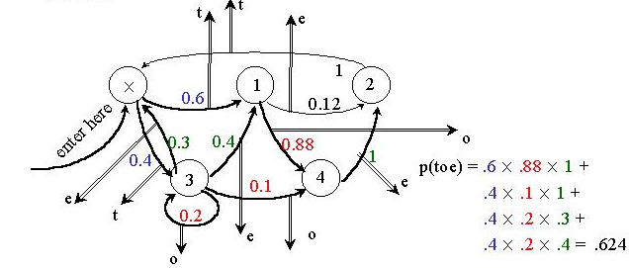
隐Markov模型
再增加一点灵活性：输出在状态转移中进行。
哈尔滨工业大学计算机学院语言技术研究中心
研究生专业必修课
自然语言处理 , 2014年秋季
Copyrights @ 2014. HIT. All Rights Reserved

Slide 16
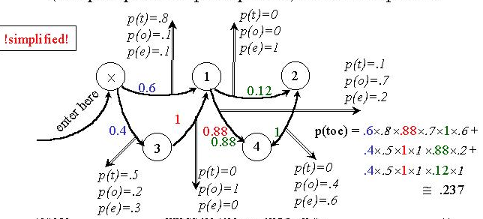
隐Markov模型
最大的灵活性：在状态转移中以特定的概率分布输出
哈尔滨工业大学计算机学院语言技术研究中心
研究生专业必修课
自然语言处理 , 2014年秋季
Copyrights @ 2014. HIT. All Rights Reserved

Slide 17
HMM的形式化定义
HMM是一个五元组 (S, K, Π, A, B) ，其中 S是状态的集合，K是输出字符的集合， Π是初始状态的概率，A是状态转移的概率。B是状态转移时输出字符的概率。
哈尔滨工业大学计算机学院语言技术研究中心
研究生专业必修课
自然语言处理 , 2014年秋季
Copyrights @ 2014. HIT. All Rights Reserved

Slide 18
HMM的形式化定义
S={*,1,2,3,4}
K={t,o,e}
Π=(1,0,0,0,0)
A=
  p(1|*)=0.6
  p(3|*)=0.4
  p(4|1)=0.88
  p(2|1)=0.12
  p(4|2)=1
  p(2|4)=1
  p(1|3)=1
B=
  p_{*1}(t)=0.8
  p_{*1}(o)=0.1
  p_{*1}(e)=0.1
哈尔滨工业大学计算机学院语言技术研究中心
研究生专业必修课
自然语言处理 , 2014年秋季
Copyrights @ 2014. HIT. All Rights Reserved

Slide 19
马尔可夫过程程序
t:= 1;
以概率π_{i}在状态 s_{i} 开始 (i.e., X₁=i)
Forever do
Move from state s_{i} to state s_{j} with probability a_{ij} (i.e., X_{t+1} = j)
Emit observation symbol o_{t} = k with probability b_{ijk}
  t:= t+1
End
哈尔滨工业大学计算机学院语言技术研究中心
研究生专业必修课
自然语言处理 , 2014年秋季
Copyrights @ 2014. HIT. All Rights Reserved

Slide 20
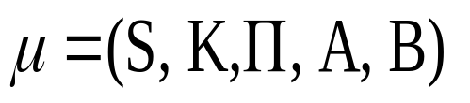


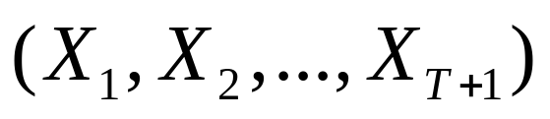
隐马尔科夫模型的三个基本问题
给定一个模型 ，如何高效地计算某一输出字符序列的概率
给定一个输出字符序列O，和一个模型 ，如何确定产生这一序列概率最大的状态序列
给定一个输出字符的序列O，如何调整模型的参数使得产生这一序列的概率最大
哈尔滨工业大学计算机学院语言技术研究中心
研究生专业必修课
自然语言处理 , 2014年秋季
Copyrights @ 2014. HIT. All Rights Reserved

Slide 21
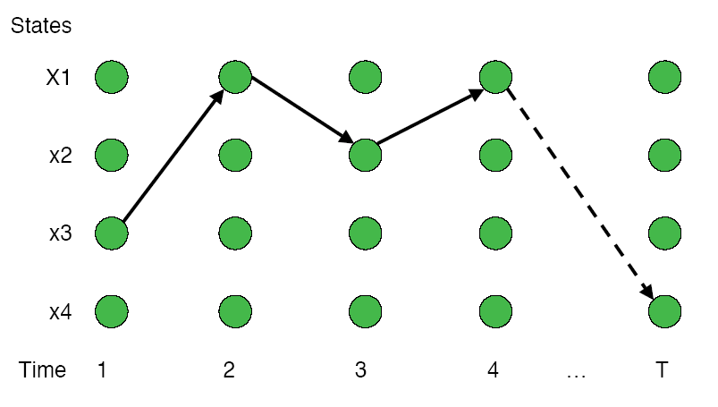
网格（Trellis）
网格（Trellis）
哈尔滨工业大学计算机学院语言技术研究中心
研究生专业必修课
自然语言处理 , 2014年秋季
Copyrights @ 2014. HIT. All Rights Reserved

Slide 22
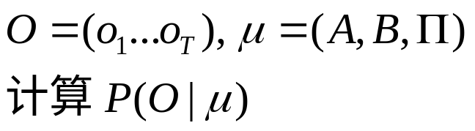
问题1：评价（Evaluation）
给定一个模型 ，如何高效地计算某一输出字符序列的概率
o₁
o_{t-1}
o_{t}
o_{t+1}
o_{T}
哈尔滨工业大学计算机学院语言技术研究中心
研究生专业必修课
自然语言处理 , 2014年秋季
Copyrights @ 2014. HIT. All Rights Reserved

Slide 23
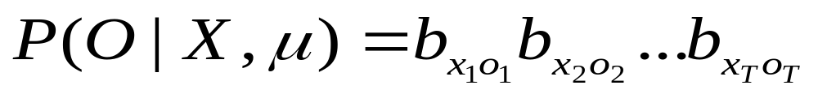
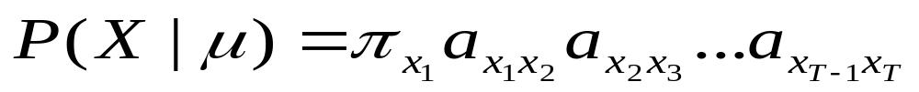
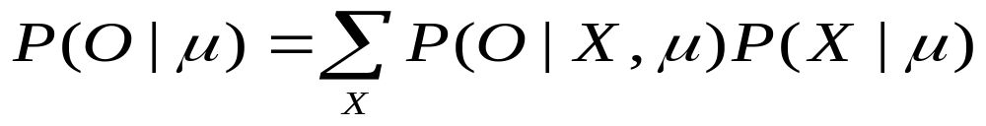
方案1
x₁
x_{t-1}
x_{t}
x_{t+1}
x_{T}
o₁
o_{t-1}
o_{t}
o_{t+1}
o_{T}
哈尔滨工业大学计算机学院语言技术研究中心
研究生专业必修课
自然语言处理 , 2014年秋季
Copyrights @ 2014. HIT. All Rights Reserved

Slide 24
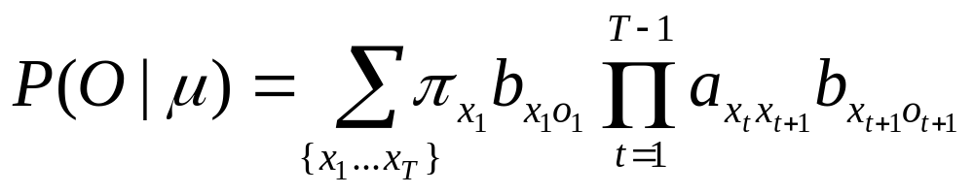

方案1（Cont.）
x₁
x_{t-1}
x_{t}
x_{t+1}
x_{T}
o₁
o_{t-1}
o_{t}
o_{t+1}
o_{T}
算法复杂度太高，需要
哈尔滨工业大学计算机学院语言技术研究中心
研究生专业必修课
自然语言处理 , 2014年秋季
Copyrights @ 2014. HIT. All Rights Reserved

Slide 25
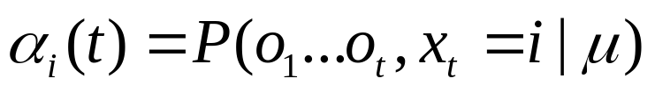
方案2向前过程（forward procedure）
x₁
x_{t-1}
x_{t}
x_{t+1}
x_{T}
使用动态规划方法实现更加高效的算法
定义:向前变量
o₁
o_{t-1}
o_{t}
o_{t+1}
o_{T}
哈尔滨工业大学计算机学院语言技术研究中心
研究生专业必修课
自然语言处理 , 2014年秋季
Copyrights @ 2014. HIT. All Rights Reserved

Slide 26
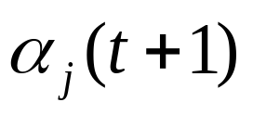
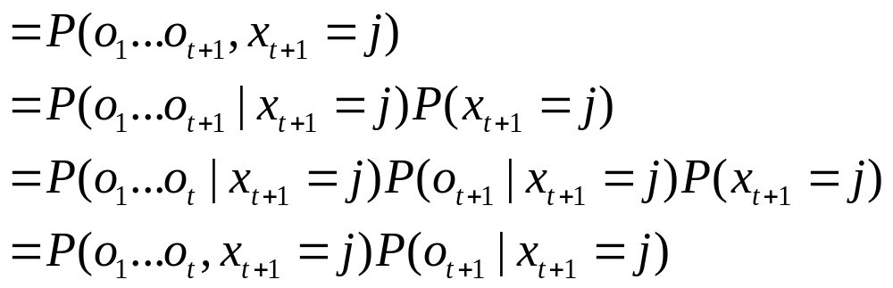
方案2向前过程（forward procedure）cont.
哈尔滨工业大学计算机学院语言技术研究中心
研究生专业必修课
自然语言处理 , 2014年秋季
Copyrights @ 2014. HIT. All Rights Reserved

Slide 27
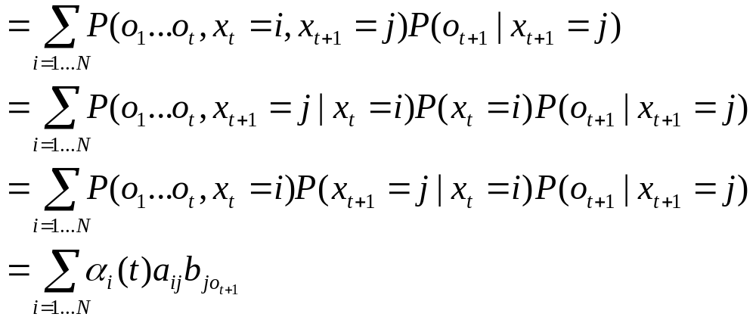
方案2向前过程（forward procedure）cont.
哈尔滨工业大学计算机学院语言技术研究中心
研究生专业必修课
自然语言处理 , 2014年秋季
Copyrights @ 2014. HIT. All Rights Reserved

Slide 28
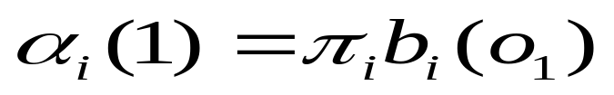
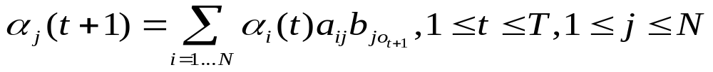
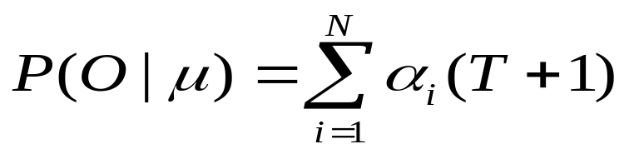
向前过程算法
1、初始化
2、推导
3、总合
哈尔滨工业大学计算机学院语言技术研究中心
研究生专业必修课
自然语言处理 , 2014年秋季
Copyrights @ 2014. HIT. All Rights Reserved

Slide 29
向前过程例
π =[1 0 0]^{T}
R
R
G
B
.5
R
G
B
.6
.2
.2
1×.6
.5×.6
.5×.2
.5×.2
.6
.18
.018
.0018
.4
.4×.2
.4×.5
.4×.3
.6
.1
.2
.5
.3
0×.2
.6×.2
.6×.5
.6×.3
.0
.048
.0504
.01123
.4
.1×.0
.1×.3
.1×.7
.4×.0
.4×.3
.4×.7
.0
.3
.7
0×.0
.0
.0
.01116
.01537
哈尔滨工业大学计算机学院语言技术研究中心
研究生专业必修课
自然语言处理 , 2014年秋季
Copyrights @ 2014. HIT. All Rights Reserved

Slide 30
向后过程概述
定义 β_{t}(i) = P(o_{t+1}o_{t+2}…o_{T}|q_{t}=S_{i},λ).
在某一特定状态下看到尾部输出为o_{t+1}o_{t+2}…o_{T} 的概率
算法：
- 初始化: β_{T}(i) ← 1,1 ≤ i ≤ N
- 推导: β_{t}(i) ← ∑_{1≤j≤N} a_{ij}b_{j},o_{t+1}β_{t+1}(j)
T-1 ≥ t ≥ 1, 1 ≤ i ≤ N
哈尔滨工业大学计算机学院语言技术研究中心
研究生专业必修课
自然语言处理 , 2014年秋季
Copyrights @ 2014. HIT. All Rights Reserved

Slide 31
向后过程概述
P(O|λ)= ∑_{1≤j≤N}^{π}_{i}b_{i,o1}β₁(i)).
- 算法效率与向前算法相同
- 用途：
参数训练问题的一个重要的组成部分
哈尔滨工业大学计算机学院语言技术研究中心
研究生专业必修课
自然语言处理 , 2014年秋季
Copyrights @ 2014. HIT. All Rights Reserved

Slide 32
问题2 解码（decoding）
给定一个输出字符序列O，和一个模型 ，如何确定产生这一序列概率最大的状态序列？
o₁
o_{t-1}
o_{t}
o_{t+1}
o_{T}
哈尔滨工业大学计算机学院语言技术研究中心
研究生专业必修课
自然语言处理 , 2014年秋季
Copyrights @ 2014. HIT. All Rights Reserved

Slide 33
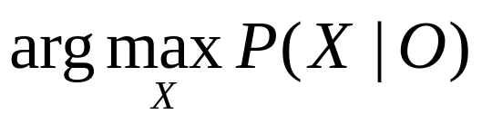
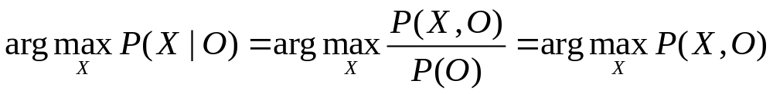
问题2 解码（decoding）
哈尔滨工业大学计算机学院语言技术研究中心
研究生专业必修课
自然语言处理 , 2014年秋季
Copyrights @ 2014. HIT. All Rights Reserved

Slide 34
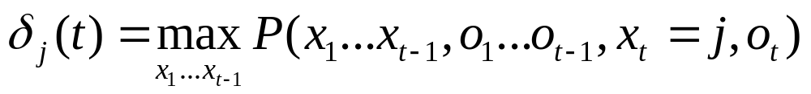
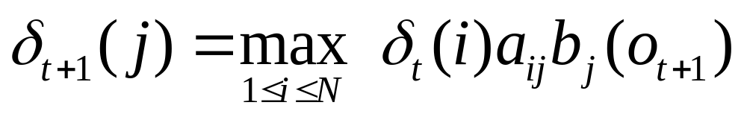
问题2 解码（decoding）cont
Delta 为在t时刻到达状态j，输出字符Ot时，输出前面t-1个字符的最可能路径的概率
哈尔滨工业大学计算机学院语言技术研究中心
研究生专业必修课
自然语言处理 , 2014年秋季
Copyrights @ 2014. HIT. All Rights Reserved

Slide 35


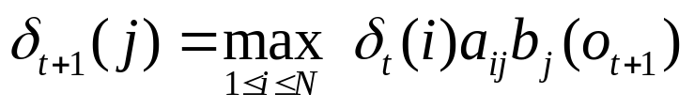
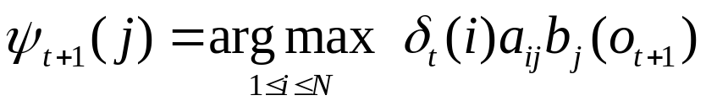
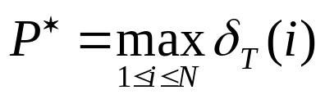
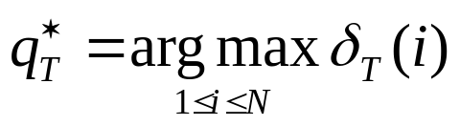
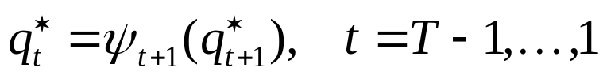
Viterbi algorithm
初始化
递归
结束
得到最优路径
哈尔滨工业大学计算机学院语言技术研究中心
研究生专业必修课
自然语言处理 , 2014年秋季
Copyrights @ 2014. HIT. All Rights Reserved

Slide 36
Viterbi算法例
π =[1 0 0]^{T}
R
R
G
B
.5
R
G
B
.6
.2
.2
1×.6
.5×.6
.5×.2
.5×.2
.6
.18
.018
.0018
.4
.4×.2
.4×.5
.4×.3
.6
.1
.2
.5
.3
0×.2
.6×.2
.6×.5
.6×.3
.0
.048
.036
.00648
.4
.1×.0
.1×.3
.1×.7
.4×.0
.4×.3
.4×.7
.0
.3
.7
0×.0
.0
.0
.00576
.01008
哈尔滨工业大学计算机学院语言技术研究中心
研究生专业必修课
自然语言处理 , 2014年秋季
Copyrights @ 2014. HIT. All Rights Reserved

Slide 37
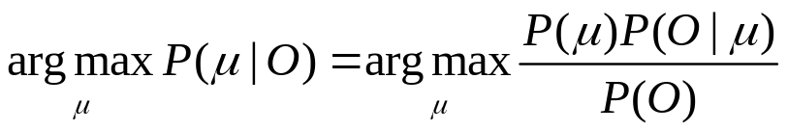
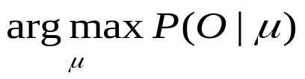
问题3 参数估计
o₁
o_{t-1}
o_{t}
o_{t+1}
o_{T}
哈尔滨工业大学计算机学院语言技术研究中心
研究生专业必修课
自然语言处理 , 2014年秋季
Copyrights @ 2014. HIT. All Rights Reserved

Slide 38
问题3 参数估计
已知输出字符序列，找到产生该序列可能性最大的模型
无法用分析方法求解
给定一个模型和输出字符序列，任意设定初始参数值，通过不断循环更新参数的方法，设法达到最优
Baum 1970
哈尔滨工业大学计算机学院语言技术研究中心
研究生专业必修课
自然语言处理 , 2014年秋季
Copyrights @ 2014. HIT. All Rights Reserved

Slide 39
基本思想
设定模型的初始值, μold.
2. 基于μold ，计算输出μnew 以及O 的概率
3. 如果 P(O|μnew)-P(O| μold) < 某个设定的阈值 (或者达到某个固定的循环次数), 停止.
4. 否则, μold ← μnew 返回步骤 2.
哈尔滨工业大学计算机学院语言技术研究中心
研究生专业必修课
自然语言处理 , 2014年秋季
Copyrights @ 2014. HIT. All Rights Reserved

Slide 40
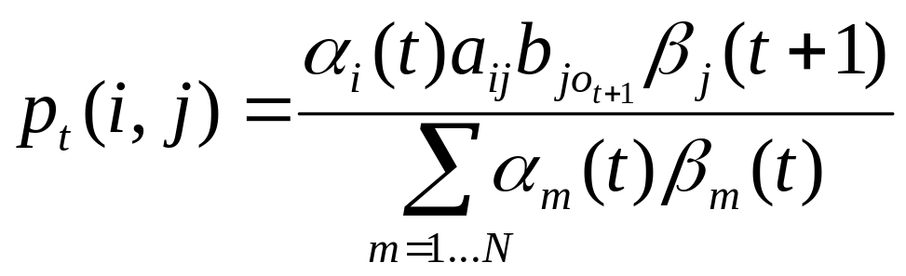
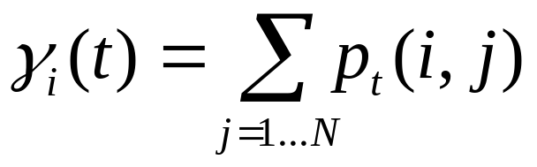
Baum-Welch算法
A
A
A
A
B
B
B
B
B
o₁
o_{t-1}
o_{t}
o_{t+1}
o_{T}
状态转移弧Si->Sj的转移概率
处于状态Si的概率
哈尔滨工业大学计算机学院语言技术研究中心
研究生专业必修课
自然语言处理 , 2007年秋季
Copyrights @ 2007. HIT. All Rights Reserved

Slide 41
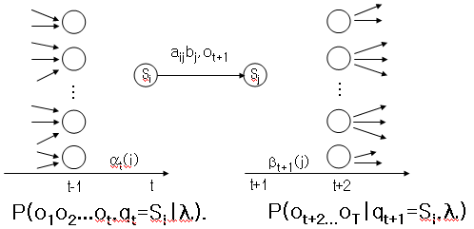

Baum-Welch算法（cont.）
哈尔滨工业大学计算机学院语言技术研究中心
研究生专业必修课
自然语言处理 , 2014年秋季
Copyrights @ 2014. HIT. All Rights Reserved

Slide 42
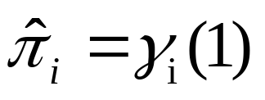
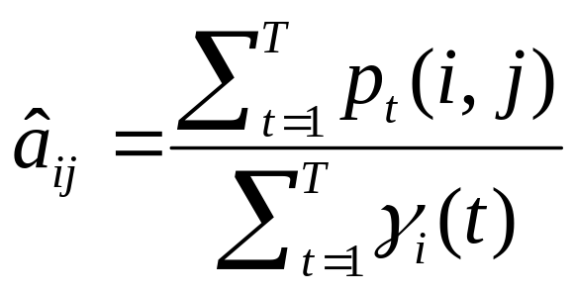
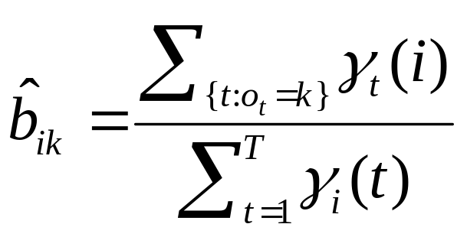
Baum-Welch (cont.)
A
A
A
A
B
B
B
B
B
o₁
o_{t-1}
o_{t}
o_{t+1}
o_{T}
采用此式估算隐马模型的初始概率，转移概率以及字符发射概率
哈尔滨工业大学计算机学院语言技术研究中心
研究生专业必修课
自然语言处理 , 2014年秋季
Copyrights @ 2014. HIT. All Rights Reserved

Slide 43
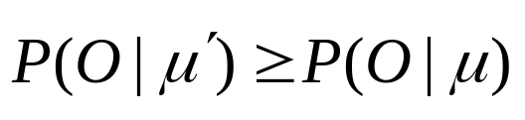
Baum-Welch算法
又称为向前向后算法（Forward-backward algorithm）
Baum 等人证明了
经常得到局部最优解-爬山法的固有缺点
哈尔滨工业大学计算机学院语言技术研究中心
研究生专业必修课
自然语言处理 , 2014年秋季
Copyrights @ 2014. HIT. All Rights Reserved

Slide 44
Baum-Welch算法
一种通用机器学习算法-期望最大值（Expectation Maximum Algorithm）算法的特殊形式
一种无指导的机器学习算法，效果较有指导为差
哈尔滨工业大学计算机学院语言技术研究中心
研究生专业必修课
自然语言处理 , 2014年秋季
Copyrights @ 2014. HIT. All Rights Reserved

Slide 45
基于HMM的词性标注
词性标注（Part-of-Speech tagging）
  回顾：
    作用：句法分析的前期步骤
    难点：兼类词
  基于规则的词性标注
  基于转换的错误驱动的词性标注
  基于HMM的词性标注
哈尔滨工业大学计算机学院语言技术研究中心
研究生专业必修课
自然语言处理 , 2014年秋季
Copyrights @ 2014. HIT. All Rights Reserved

Slide 46
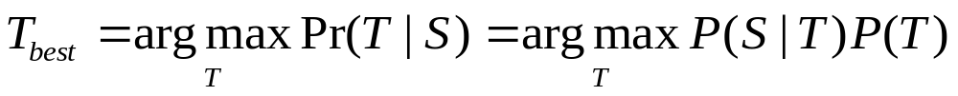


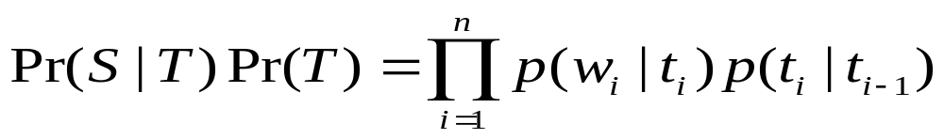
基于HMM的词性标注
如何计算 和 ?
为使问题简化，假定：
  词w_{i} 的出现，仅仅依赖于它的词性标记，不依赖于其他因素（例如它前一个词的出现）
  标记 t_{i} 的出现仅仅条件依赖于它前面的标记t_{i-1} (马尔科夫假设)
哈尔滨工业大学计算机学院语言技术研究中心
研究生专业必修课
自然语言处理 , 2014年秋季
Copyrights @ 2014. HIT. All Rights Reserved

Slide 47
基于HMM的词性标注
HMM的状态集合：词性标记集合
HMM输出字符集合：词汇集合
t_{i} 为词性标记集中的第i个词性标记
哈尔滨工业大学计算机学院语言技术研究中心
研究生专业必修课
自然语言处理 , 2014年秋季
Copyrights @ 2014. HIT. All Rights Reserved

Slide 48
基于HMM的词性标注
π_{i} : [p(t_{i}|*start*)] 词性标记t_{i}的起始概率
a_{ij} : [p(t_{j}|t_{i})] 从词性标记 t_{i} 到词性标记t_{j}的转移概率
b_{jk} : [p(w_{k}|t_{j})] 词性标记t_{j}对应的词w_{k}的发射概率
哈尔滨工业大学计算机学院语言技术研究中心
研究生专业必修课
自然语言处理 , 2014年秋季
Copyrights @ 2014. HIT. All Rights Reserved

Slide 49
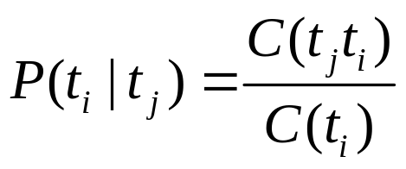
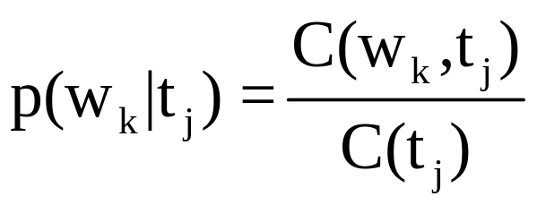
参数训练
模型的参数未知
  假设有已经标注好的语料库:
    S = w₁,w₂…w_{n}
    T = t₁,t₂…t_{n}
如何从语料库中得到这样的参数
使用最大相似度估计
哈尔滨工业大学计算机学院语言技术研究中心
研究生专业必修课
自然语言处理 , 2014年秋季
Copyrights @ 2014. HIT. All Rights Reserved

Slide 50
音字转换
状态集：词汇的集合
发射字符集：拼音
π_{i} : p(t_{i}|*start*) 状态t_{i}的起始概率
a_{ij} : p(t_{j}|t_{i})从状态 t_{i}到状态 t_{j}的转移概率
b_{jk} :p(w_{k}|t_{j}) 状态t_{j}的词w_{k}发射概率
哈尔滨工业大学计算机学院语言技术研究中心
研究生专业必修课
自然语言处理 , 2014年秋季
Copyrights @ 2014. HIT. All Rights Reserved

Slide 51
词网格分词的情形如何？
哈尔滨工业大学计算机学院语言技术研究中心
研究生专业必修课
自然语言处理 , 2014年秋季
Copyrights @ 2014. HIT. All Rights Reserved

Slide 52
附录1 音字转换系统
哈尔滨工业大学计算机学院语言技术研究中心
研究生专业必修课
自然语言处理 , 2014年秋季
Copyrights @ 2014. HIT. All Rights Reserved

Slide 53
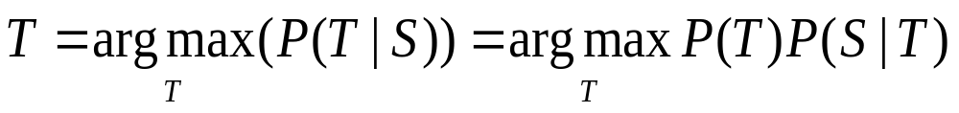
回顾：音字转换
理论：
yi
zhi
mei
li
de
xiao
hua
一
之
每
里
的
肖
花
以
枝
没
李
地
小
话
一 直
美 丽
得
校 花
一 致
美
丽
德
消 化
…
…
…
…
…
…
…
哈尔滨工业大学计算机学院语言技术研究中心
研究生专业必修课
自然语言处理 , 2014年秋季
Copyrights @ 2014. HIT. All Rights Reserved

Slide 54
规则与统计相结合
我们需要的音字转换结果是：
“一枝美丽的小花”
采用规则的方法
  短语结合规则：
A+NP->NP
A+“的”+NP->NP
M+“枝”+NP->NP
  短语匹配算法
哈尔滨工业大学计算机学院语言技术研究中心
研究生专业必修课
自然语言处理 , 2014年秋季
Copyrights @ 2014. HIT. All Rights Reserved

Slide 55
规则与统计相结合
从词网格到元素网格
yi
zhi
mei
li
de
xiao
hua
一
之
每
里
的
肖
花
以
枝
没
李
地
小
话
一 直
美 丽
得
校 花
一 致
美
丽
德
消 化
…
…
…
…
…
…
…
小 花
美 丽 的 小 花
哈尔滨工业大学计算机学院语言技术研究中心
一 枝 美 丽 的 小 花
研究生专业必修课
自然语言处理 , 2014年秋季
Copyrights @ 2014. HIT. All Rights Reserved

Slide 56
其他问题
系统挂接问题
  万能挂接
  Windows支持
  Mac OS, Linux, Windows CE, Symbian OS,……
知识产权问题
合作沟通问题
营销策略问题
……
哈尔滨工业大学计算机学院语言技术研究中心
研究生专业必修课
自然语言处理 , 2014年秋季
Copyrights @ 2014. HIT. All Rights Reserved

Slide 57
第六章结束
哈尔滨工业大学计算机学院语言技术研究中心
研究生专业必修课
自然语言处理 , 2014年秋季
Copyrights @ 2014. HIT. All Rights Reserved

